Slide 1
Programme
Conférence
TP1, Représentation numérique
TP2, Acquisition de signaux
TP3, A définir
Polytech’Savoie 2012.11.27

Slide 2
Objectifs
Démystifier LabVIEW
Faire des protos structurés
Faire un peu d’acquisition de signaux
Si possible un peu de RT / embarqué
Polytech’Savoie 2012.11.27

Slide 3
LabVIEW pour quoi?
LabVIEW pour qui?
Polytech’Savoie 2012.11.27
Notes:
Qu’est que vous en avez entendu?
Est-ce que vous l’avez vu à l’extérieur de l’école?
Pour vous LabVIEW c’est quoi?

Slide 4
Pro ou Proto?
Le vieux débat…
La porte ouverte à l’informatique pour tous?
Un environnement pour professionnel du développement de logiciel?
Deux axes complémentaires
« Easy to use » >> Express VI
Une suite professionnelle >> projet, OOP, SCC
Polytech’Savoie 2012.11.27
Notes:
Un vieux débat, LabVIEW est-il :
- la porte ouverte à l’informatique pour tous ?
- un environnement pour professionnel du développement logiciel ?
En tant que produit, il se donne comme vocation de s’imposer dans son domaine.
Deux axes forts : (pas contradictoires mais complémentaires)
Axe 1 : Pour maintenir un volume propre à financer son développement, LabVIEW cultive son aspect « easy to use », en restant accessible au plus grand nombre des techniciens de tout poil, c’est le concept d’Express VI, le logiciel de paillasse, la démystification et l’indépendance, efficace pour les petits besoins du plus grand nombre ! LabVIEW pour le proto.
Axe 2 : Pour prétendre à ses lettres de noblesse, LabVIEW s’efforce de s’adresser également à l’ingénierie logicielle, avec un réel succès témoigné par une infiltration croissante au sein de grands projets qui confirment reconnaissance et crédibilité … et c’est OOP, SCC, c’est LabVIEW pour les pros.
Pourtant la même boîte à outils proposée à tous, offrant autant de facilité au Bricoleur que de précision à l’Artisan.

Slide 5
Pas faux mais injuste
Les critiques (trop) faciles
« c’est un vrai paquet de nouille »
pieuvre géante
pas de visibilité d’ensemble
>> La faute ne revient pas à l’outil
>> L’outil met en évidence le mauvais usage qu’on en fait, c’est une qualité!
Polytech’Savoie 2012.11.27
Notes:
Combien de fois ai-je entendu (vous aussi peut-être?) de critiques, pas vraiment dénuées de bon sens, mais exprimées avec tellement de malveillante partialité …
"C’est un vrai paquet de nouilles !"
Oui, pas faux, le « G programming » peut conduire à la complexité inextricable d’un « code spaghetti »
Non, la faute n’en revient pas à l’outil, mais bien à celui qui le met en oeuvre !
Et même pourrai-je défendre : LabVIEW, intransigeant avec lui-même, LabVIEW dénonce explicitement ce possible travers, tant il est visuellement évident qu’un mauvais code est mauvais! alors qu’en équivalent de codage textuel, le même niveau de maladresse, le même défaut d’architecture passera volontiers inaperçu si on ne s’attarde pas à l’observer attentivement.
Ainsi, le reproche devrait-il se retourner en compliment :
On peut mal faire, mais cela se voit, alors il convient de s’obliger à faire mieux!
Cela dit, un code bien ordonné ne respecte pas forcément le cahier des charges client… Quel que soit le language.

Slide 6
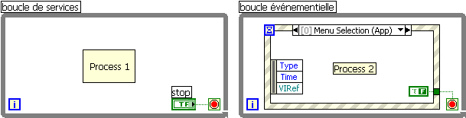
Ingratitude
LabVIEW, outil de prototypage d’IHM?
>> Définir l’IHM est un bon moyen de définir le CDC d’une application
Quoi de plus naturel qu’une représentation graphique?
Polytech’Savoie 2012.11.27
Notes:
J’ai aussi bien entendu :
"LabVIEW ? Ah oui ! je connais cet outil de prototypage d’IHM !"
Pas faux non plus ! mais passablement réducteur.
Oui, on peut rapidement préfigurer les dialogues, messages et autres interfaces utilisateurs;
oui, un jeu de « panels » réalistes constitue un précieux support pour la spécification détaillée par le demandeur, de même que pour la conception proposée par l’équipe développement ; oui, ces prototypes d’IHM facilitent la compréhension réciproque des intéressés, confirmant qu’un bon schéma vaut mieux qu’un long discours…
Mais il n’est pas nécessaire de passer à un langage textuel pour animer les objets visuels ; c’est juste une question de choix des armes. Le « G programming » est particulièrement efficace pour gérer des processus parallèles, besoin de base courant s’il en est : acquisition continue avec traitement à la volée, interactivité Opérateur, dialogue simultané au déroulement de tâche de fond, dispositifs serveurs-clients et autres asynchronismes…
Quoi de plus intuitif en effet que de dessiner deux structures côte à côte pour partager les ressources d’un processeur à deux tâches simultanées?
Plus on vise une IHM interactive confortable, plus l’architecture du code doit mettre en œuvre des notions pas réellement complexes mais non triviales, plus le code peut prendre du volume et nécessite rigueur et précision… Cette inévitable implication insuffle quelquefois de l’air au moulin à paroles des détracteurs ; ainsi à vouloir trop bien faire, le développeur logiciel peut, pour finaliser une interface irréprochable, se retrouver vite confronté à une charge supérieure à celle évaluée initialement pour simplement traiter le problème posé.
C’est en ce sens qu’il convient de rester vigilant à proportionner l’effort de qualité d’IHM au véritable enjeu, sans se laisser entraîner par un perfectionnisme excessif et d’autant plus ingrat qu’il sera difficile à valoriser.
En effet la rigueur à un prix : le temps qu’il convient d’y consacrer!

Slide 7
Respect mutuel
Amateur ≠ Professionnel
leur tâches ne sont pas les mêmes
l’amateur mesure ce qui le sépare du « Pro »
le « Pro » sait se comporter en amateur quand il le faut
Et chacun adapte l’effort à l’enjeu!
Polytech’Savoie 2012.11.27
Notes:
Si l’on oppose l’amateur au professionnel, ne perdons pas la notion de respect :
-que le spécialiste respecte l’amateur, lequel peut et doit prétendre à une autonomie suffisante pour couvrir un « premier niveau de besoins » ; cet amateur deviendra ainsi un excellent interlocuteur sachant parler du même langage et capable d’apprécier les évaluations de charge de celui qui en fait un métier,
que l’amateur respecte l’approche méthodologique du professionnel et en apprécie les apports ; qu’il sache en reconnaître la charge de travail et la valeur.
Une raisonnable modestie devra limiter l’ardeur de l’amateur à chausser trop vite les bottes du spécialiste ; à l’inverse ce dernier trouvera couramment avantage à emprunter impasses et raccourcis sans craindre ni renier d’agir en amateur, mais pas les yeux fermés !
Il importe d’adapter l’effort et les moyens à l’enjeu, de rester capable de choisir consciemment la casquette du bon bricoleur pour parvenir droit au but chaque fois que la modicité de l’enjeu ne justifie pas la mise en œuvre de toutes les bonnes résolutions professionnelles. C’est typiquement le cas des « bouts de code » pour test, pour lever de doute, pour comparaison d’algorithmes, pour évaluation de méthode, pour une application à courte durée de vie, bref pour tout développement assimilable à un prototypage.
Attention alors à bien faire distinguer par les tiers utilisateurs, les limites du résultat si économiquement obtenu, de ce que devrait être une application finalisée…
et à bien évaluer l’effort résiduel pour passer de l’un à l’autre !

Slide 8
Nominal / Singulier
Le nominal : ce que doit faire le logiciel
Le singulier : ce qu’il ne devrait pas faire (planter, …)
La loi du 80/20
80% du temps pour faire 80% du travail
et encore 80 % pour faire le reste!
Polytech’Savoie 2012.11.27
Notes:
« le nominal » ce que doit faire le logiciel
« le singulier » ce qu’il devrait ne pas faire, autrement dit « se planter »
C’est avec un humour réaliste qu’on cite couramment la loi du 80/20 :
"Il faut 80% du temps pour développer 80% de l’application, et encore 80% pour les 20% restant …«
Faites le compte ! Triste réalité du métier (pas spécifique à LabVIEW) est que l’évaluation de charge est focalisée sur ce que doit faire le logiciel, en conditions nominales d’exploitation ; or le cycle effectif d’exploitation ne manquera pas d’être jonché de conditions anormales face auxquelles le logiciel montrera sa robustesse ou sa fragilité, selon le niveau de protection contre les singularités que l’analyse et la conception lui auront concédé, à charge d’un développement plus ou moins rigoureux.
Or la rigueur à un prix… (on avait compris!)

Slide 9
C’est en forgeant…
« Easy to use » & « ready to go »… mon œil!
LabVIEW n’est pas « magique »
Les « wizards » SONT pertinents…
… il faut un « Pro » pour faire du travail de « Pro »
Quelle surprise!
Polytech’Savoie 2012.11.27
Notes:
… qu’on devient forgeron !
« Easy to use », « ready to go », mon œil!
Il y a du travail, et c’est un vrai métier qui fera la différence entre les véritables facilités offertes au plus grand nombre pour réaliser de modestes ouvrages d’une part et d’autre part la rigueur nécessaire pour assurer fiabilité, robustesse et évolutivité aux projets plus ambitieux.
Malgré la pertinence indéniable des nombreux « wizards » qui l’enrichissent, LabVIEW n’est pas « magique », mais tout simplement ramené au rang des excellents outils de développement.

Slide 10
Un exemple
Prenons un objectif simple (besoin courant) :
Visualiser un signal échantillonné
Polytech’Savoie 2012.11.27
Notes:
Ce signal pourra arriver en continu d’une source physique pour contrôle à la volée ou avoir été enregistré en fichier numérique ; on souhaite une vue totale de l’ensemble du signal compressé dans un graphe, afin de zoomer ensuite sur des zones d’intérêt… Pour simplifier, on considérera un fichier contenant une seule voie de signal selon un format binaire décrit par un en-tête de 2048 octets qu’on pourra ignorer en première approche. Le signal est borné par la taille du fichier et détermine la fenêtre de visualisation ; dans l’hypothèse d’un signal continu, on déterminerait a priori la durée de visualisation défilante …
Notons que dans les deux cas, le produit de la fréquence d’échantillonnage par la durée de fenêtre à visualiser n’est pas explicitement bornée ; oublions un instant.

Slide 11
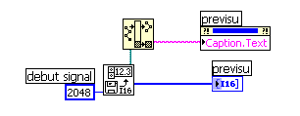
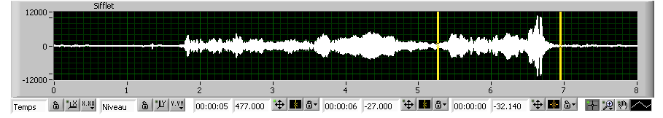
Le débutant
30 secondes de développement
Un signal à 11KHz durant 8 secondes soit 88k points dans un graph de 1000 pixel de large.
Polytech’Savoie 2012.11.27
Notes:
Et voici en un temps trois mouvements, la vue d’un son échantillonné à 11kHz durant 8 secondes, soit près de 90k points résumés dans un graphe qui n’offre pas plus de 1000 pixels en largeur.

Slide 12
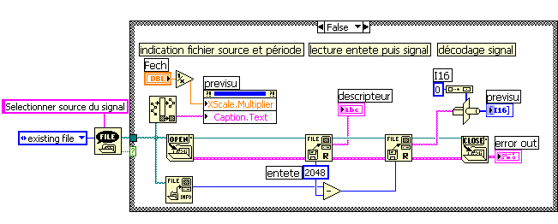
L’amateur
3 minutes de développement
Un code légèrement enrichi
Polytech’Savoie 2012.11.27
Notes:
Le développeur averti n’hésitera pas à consacrer trois minutes à user des fonctions bas niveau pour obtenir le même résultat un peu enrichi avec un code apparemment plus volumineux …

Slide 13
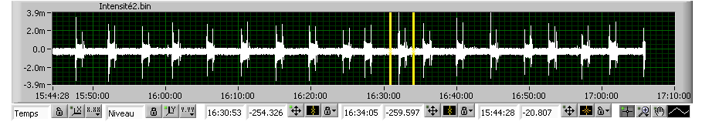
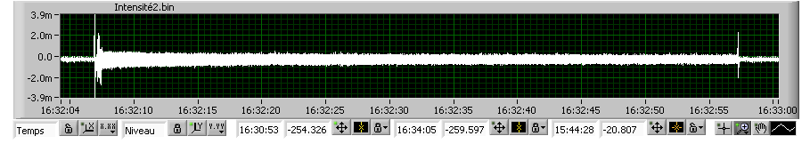
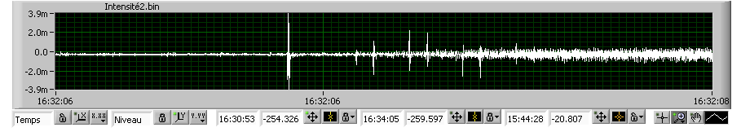
Et très vite les limites
75min de signal à 3kHz >> 13.5M pts >> 27Mo
Le Graph permet de zoomer sur 1 minute
Et 2 secondes de signal, l’observation est facile!
Polytech’Savoie 2012.11.27
Notes:
Il apparaît extrêmement commode d’observer de telles quantités de données avec aussi peu d’effort.
Cependant, on commence à subir de nets défauts de réactivité de l’interface…

Slide 14
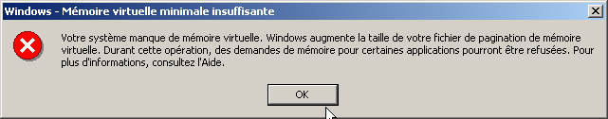
Pas de miracle…
Si le fichier est un peu gros…
Polytech’Savoie 2012.11.27
Notes:
Et si le fichier sélectionné dépasse une taille "raisonnable", il faut s’attendre à de forts désagréments, dans le meilleur des cas justifiés par un message clair…
La taille critique dépend bien sûr de la configuration du système, en particulier de la mémoire disponible.
Pour un besoin borné, on peut toujours repousser la limite par l’ajout d’une barrette mémoire mais là n’est pas la solution puisque l’utilisateur ne manquera pas d’outrepasser la nouvelle borne.
>> revient à mettre un grand sceau pour résoudre un problème de fuite dans le toit…

Slide 15
Tester, Tester, TESTER!
Dès la conception, prévoir des tests :
Test dans les bornes du CDC, c’est le minimum
Test hors des bornes, pour voir où ça casse
Faire tester
Polytech’Savoie 2012.11.27
Notes:
Il convient d’y songer dès la conception ; et l’exemple précédant montre que le prototype peut tromper et doit, avec un minimum d’inspiration, aider à borner le champ d’exploitation, en cherchant systématiquement les conditions extrêmes.
S’il fallait définir trois points fondamentaux relatifs au test du logiciel développé, je serai tenté de proposer :
- premièrement : tester
- deuxièmement : tester
- et troisièmement : faire tester
Premièrement, commencer par la fin, c'est-à-dire tester les conditions d’exploitation par l’embarquement au sein du code lui-même d’une stratégie de détection et report d’erreur, thème qui mériterait un livre à lui seul ; pour simple illustration, la réponse à une requête de lecture d’une cellule de tableau sera précédée d’un contrôle de l’indice demandé ; un indice supérieur à la taille reportera un code d’erreur plutôt qu’une cellule erronée…
Deuxièmement, appliquer à chaque composant une campagne de tests unitaires ; mieux qu’une procédure systématique et fastidieuse, un peu de bon sens et un soupçon d’humilité ne seront pas de trop, et un second livre pourrait enrichir la bibliothèque …
Troisièmement, la véritable mise à l’épreuve se fera au travers de l’utilisation par des tiers, mais d’abord selon une convention de béta-test plutôt que par une mise en exploitation prématurée ; les tiers seront des collègues développeurs, internes ou externes, pour l’intégration de composants logiciels ou des exploitants pour une application finale, avec les réserves de précautions qui s’imposent et une confirmation d’humilité …

Slide 16
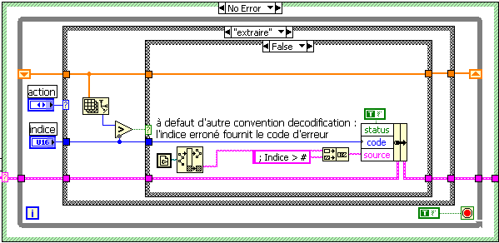
Tester, Tester, TESTER!
Polytech’Savoie 2012.11.27
Notes:
Il convient d’y songer dès la conception ; et l’exemple précédant montre que le prototype peut tromper et doit, avec un minimum d’inspiration, aider à borner le champ d’exploitation, en cherchant systématiquement les conditions extrêmes.
S’il fallait définir trois points fondamentaux relatifs au test du logiciel développé, je serai tenté de proposer :
- premièrement : tester
- deuxièmement : tester
- et troisièmement : faire tester
Premièrement, commencer par la fin, c'est-à-dire tester les conditions d’exploitation par l’embarquement au sein du code lui-même d’une stratégie de détection et report d’erreur, thème qui mériterait un livre à lui seul ; pour simple illustration, la réponse à une requête de lecture d’une cellule de tableau sera précédée d’un contrôle de l’indice demandé ; un indice supérieur à la taille reportera un code d’erreur plutôt qu’une cellule erronée…
Deuxièmement, appliquer à chaque composant une campagne de tests unitaires ; mieux qu’une procédure systématique et fastidieuse, un peu de bon sens et un soupçon d’humilité ne seront pas de trop, et un second livre pourrait enrichir la bibliothèque …
Troisièmement, la véritable mise à l’épreuve se fera au travers de l’utilisation par des tiers, mais d’abord selon une convention de béta-test plutôt que par une mise en exploitation prématurée ; les tiers seront des collègues développeurs, internes ou externes, pour l’intégration de composants logiciels ou des exploitants pour une application finale, avec les réserves de précautions qui s’imposent et une confirmation d’humilité …

Slide 17
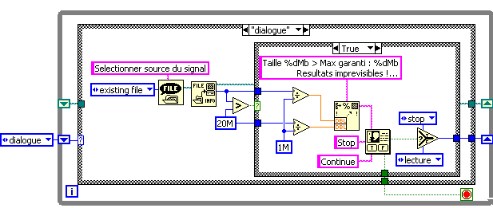
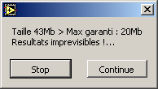
Définir le champs d’application
Afficher clairement ses limites
Polytech’Savoie 2012.11.27
Notes:
Ce discourt semblera sans doute évident, peut-être même déplacé ! mais combien est-il étonnant de constater la fréquence de ce genre de lacune ? et ce qui va sans dire va tellement mieux en le rappelant …
Si on souhaite proposer un module logiciel réutilisable à partir de ce prototype, il conviendra au minimum de lui demander d’avertir l’utilisateur que sa demande est peut-être excessive :
Au-delà, si l’objectif est de permettre une prévisualisation compressée d’un enregistrement non borné, une stratégie logicielle adaptée devra résulter d’une véritable analyse conceptuelle.

Slide 18
Aller plus loin
Nouvelles exigences :
pas de limite de durée du signal à observer
fonctionnel quel que soit la RAM du PC
permet un zoom x100 sans perte d’info
Polytech’Savoie 2012.11.27
Notes:
Pour ce faire, une première réflexion conduit à ne pas charger en mémoire l’intégralité des données, mais un échantillonnage de celles-ci, décimées d’un facteur égal au rapport du nombre d’échantillons de la source à celui de la cible, soit au moins 100 fois le nombre de pixels du champ d’affichage du graphe. Afin que la décimation conserve la vue de tout évènement du signal, aussi bref soit-il, on retiendra de chaque bloc de taille égale au facteur de décimation, non pas une valeur représentative, mais le couple des valeurs minimale et maximale de ce bloc ; c’est en fait très proche de la technique pratiquée par l’objet graphe lui-même, à ceci près qu’il traite l’intégralité de ce que la source lui fournit, tandis qu’on s’attache à réduire la quantité de données circulant en mémoire par une technique amont de lecture par blocs séquentiels. Pour un graphe affichant typiquement 1000 pixels (à rapprocher d’une résolution courante d’écran) le nombre d’échantillons retenus sera ainsi limité à 200k ; l’expérience montre qu’une telle taille est parfaitement supportée et constitue un compromis confortable sur un calculateur courant, tandis que 10 ou 20M explosent ma modeste machine.

Slide 19


Un peu de calcul…
pix : largeur du graph en pixel
nbE : nb de points
Fe : Fréquence d’échantillonnage
Durée de l’enregistrement
Nb de min et Max après réduction
Rapport de réduction (ou taille d’un bloc à réduire à un couple min/max)
Durée d’un bloc réduit
Polytech’Savoie 2012.11.27
Notes:
Si le rapport de réduction Kp est inférieur à 2, alors la lecture et l’affichage se feront directement comme à la première approche.
Au-delà, la fonction ‘Array Max & Min’ sera appliquée à chaque bloc de Kp échantillons ainsi réduits à un couple accumulé dans la série dont la taille finale parfaitement maîtrisée est pré initialisée, pour ne pas exploser la mémoire. Il convient par ailleurs que cette décimation soit totalement découplée du flux d’arrivée des données sources ; d’une part pour respecter le bon principe de cohésion qui s’attache à séparer les entrées-sorties qui peuvent être très diverses et à contraintes variées, des traitements dont les paramètres doivent rester indépendamment maîtrisés.
En l’occurrence, la lecture d’un gros fichier par blocs trouvera son optimum en fonction de la configuration (type de disque, cache mémoire, processeur, …) typiquement avec des tailles de 128k à 512k octets, soit 32k à 128k échantillons flottants codés sur 4 octets. Or un fichier de 4M octets soit 1M échantillons conduirait à un rapport de réduction de 10 pour 100 fois 1000 pixels et on imagine mal la performance de cent milles lectures de petits blocs de 10 échantillons ; à l’inverse si un enregistrement de 40Gb devait être affiché dans un graphe de 100 pixels avec un objectif de zoom limité à 50, la réduction serait de 2 millions et les blocs à lire de 8M octets, risquant un autre débordement mémoire.
… qui ne doit pas décourager les indécis, mais seulement remettre les difficultés à leur place, la solution équivalente à cette problématique étant ni plus ni moins évidente au moyen de quelque langage que ce soit.

Slide 20
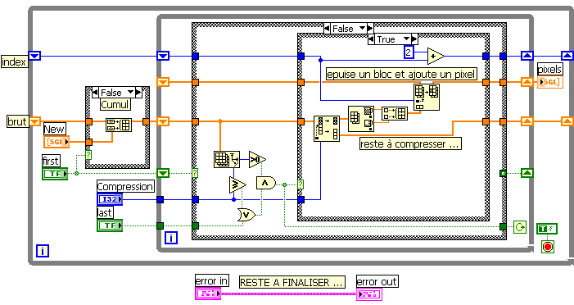
…Et de manipulation d’outil de base
Polytech’Savoie 2012.11.27
Notes:
Pour ce faire, une première réflexion conduit à ne pas charger en mémoire l’intégralité des données, mais un échantillonnage de celles-ci, décimées d’un facteur égal au rapport du nombre d’échantillons de la source à celui de la cible, soit au moins 100 fois le nombre de pixels du champ d’affichage du graphe. Afin que la décimation conserve la vue de tout évènement du signal, aussi bref soit-il, on retiendra de chaque bloc de taille égale au facteur de décimation, non pas une valeur représentative, mais le couple des valeurs minimale et maximale de ce bloc ; c’est en fait très proche de la technique pratiquée par l’objet graphe lui-même, à ceci près qu’il traite l’intégralité de ce que la source lui fournit, tandis qu’on s’attache à réduire la quantité de données circulant en mémoire par une technique amont de lecture par blocs séquentiels. Pour un graphe affichant typiquement 1000 pixels (à rapprocher d’une résolution courante d’écran) le nombre d’échantillons retenus sera ainsi limité à 200k ; l’expérience montre qu’une telle taille est parfaitement supportée et constitue un compromis confortable sur un calculateur courant, tandis que 10 ou 20M explosent ma modeste machine.
Si le rapport de réduction Kp est inférieur à 2, alors la lecture et l’affichage se feront directement comme à la première approche.
Au-delà, la fonction ‘Array Max & Min’ sera appliquée à chaque bloc de Kp échantillons ainsi réduits à un couple accumulé dans la série dont la taille finale parfaitement maîtrisée est pré initialisée, pour ne pas exploser la mémoire. Il convient par ailleurs que cette décimation soit totalement découplée du flux d’arrivée des données sources ; d’une part pour respecter le bon principe de cohésion qui s’attache à séparer les entrées-sorties qui peuvent être très diverses et à contraintes variées, des traitements dont les paramètres doivent rester indépendamment maîtrisés. En l’occurrence, la lecture d’un gros fichier par blocs trouvera son optimum en fonction de la configuration (type de disque, cache mémoire, processeur, …) typiquement avec des tailles de 128k à 512k octets, soit 32k à 128k échantillons flottants codés sur 4 octets. Or un fichier de 4M octets soit 1M échantillons conduirait à un rapport de réduction de 10 pour 100 fois 1000 pixels et on imagine mal la performance de cent milles lectures de petits blocs de 10 échantillons ; à l’inverse si un enregistrement de 40Gb devait être affiché dans un graphe de 100 pixels avec un objectif de zoom limité à 50, la réduction serait de 2 millions et les blocs à lire de 8M octets, risquant un autre débordement mémoire.

Slide 21
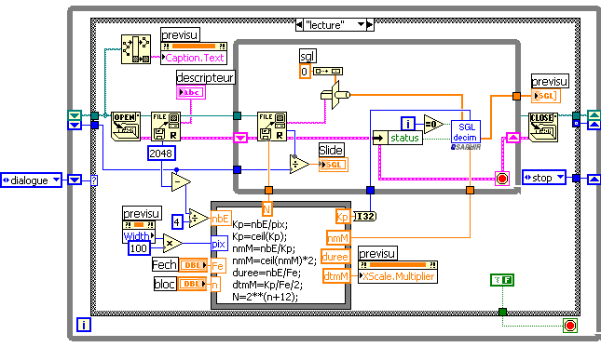
Et l’intégration
Pour arriver à un modeste proto, fait en 1h
Polytech’Savoie 2012.11.27
Notes:
L’utilisation d’une telle fonction se fait alors aisément par un module appelant pouvant compléter ainsi le dialogue d’ouverture précédant, sans plus besoin de l’avertissement relatif à une taille qui ne présente plus de danger :
Ce « bout de code » n’est qu’un modeste proto destiné à tester et mettre en valeur le module précédent, lequel peut trouver un large champ d’utilité à condition d’être précisément documenté, enrichi d’autres exemples commentés de mise en application, et testé…

Slide 22
La multiplication des pains
Dès la conception, se poser les bonnes questions :
champs d’application
durée de vie
Instantiable?
possibilité de ré-utilisation ailleurs
Polytech’Savoie 2012.11.27
Notes:
A la conception qui précède le codage d’un logiciel doivent se poser les questions de son champ d’application et de sa durée de vie probable, avec un objectif de capitalisation au moins à deux titres :
y a-t-il un intérêt, immédiat ou potentiel, à gérer plusieurs instances simultanées ? en nombre borné ou en dimension dynamique ?
plus généralement, ce composant pourra-il être étendu et adapté à d’autres champs d’applications ?
Une telle réflexion ne s’improvise pas après avoir finalisé une version « mono » d’un composant logiciel ; seul l’éventuel prototype, vu sa courte durée de vie, devrait bénéficier de tous les passes droits et s’autoriser les raccourcis. Immédiatement après la preuve faite, il convient de changer de casquette.
Concernant le présent exemple, on imagine aisément dès sa conception l’intérêt d’instancier les composants de sorte à exploiter de multiples canaux identiquement en parallèle.

Slide 23
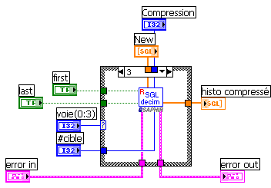
Une médiocre multiplication
Un peu de paramètrage (vi ré-entrant)
Des bornes serrées
Et voilà 4 voies pour le prix d’une…
Polytech’Savoie 2012.11.27
Notes:
Une construction appelant un nombre prédéfini d’instances de ce même module satisfera un besoin borné, à condition toutefois de bien songer à configurer le sous-VI pour une exécution réentrante que l’on prendra la bonne habitude de repérer par la nomination du VI d’une part et par une marque distinctive sur l’icône d’autre part ; chaque appel duplique alors le code et les données abritées, à défaut de quoi les registres circulaires ne distingueraient pas les différents canaux ; bien sûr la réentrance impose un appel unique pour chaque voie et il ne faudra surtout pas se laisser tenter à séparer la phase d’initialisation du cycle de lecture.
D’autres techniques, parmi lesquels le chargement dynamique de clones, le recours au VI-template « .vit », conviennent pour généraliser l’instanciation à un nombre contextuel, non prédéfini mais cependant raisonnablement borné au moins par les contingences d’espace mémoire précédemment évoquées

Slide 24
Pas de conclusion, une ouverture!
Polytech’Savoie 2012.11.27
Notes:
Insérer au milieu de ce « Graphical Programming » la culture « Object Oriented » s’avère alors tout à fait pertinent !
On n’aura pas de mal à justifier de l’intérêt professionnel du OOP …

